Slide 1

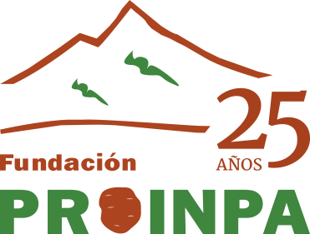
Perennes en la rotación y paisaje
Proyecto: Revitalización de agroecosistemas de quinua en zona áridas y semiáridas del Altiplano Boliviano
Alejandro Bonifacio, Wilfredo Rojas, Aida Ferreyra, Milton Villca, Reinaldo Quispe, Miriam Alcón y Eliseo Mamani
La Paz, 7 de diciembre de 2023
Reunión Anual CdP19

Slide 2
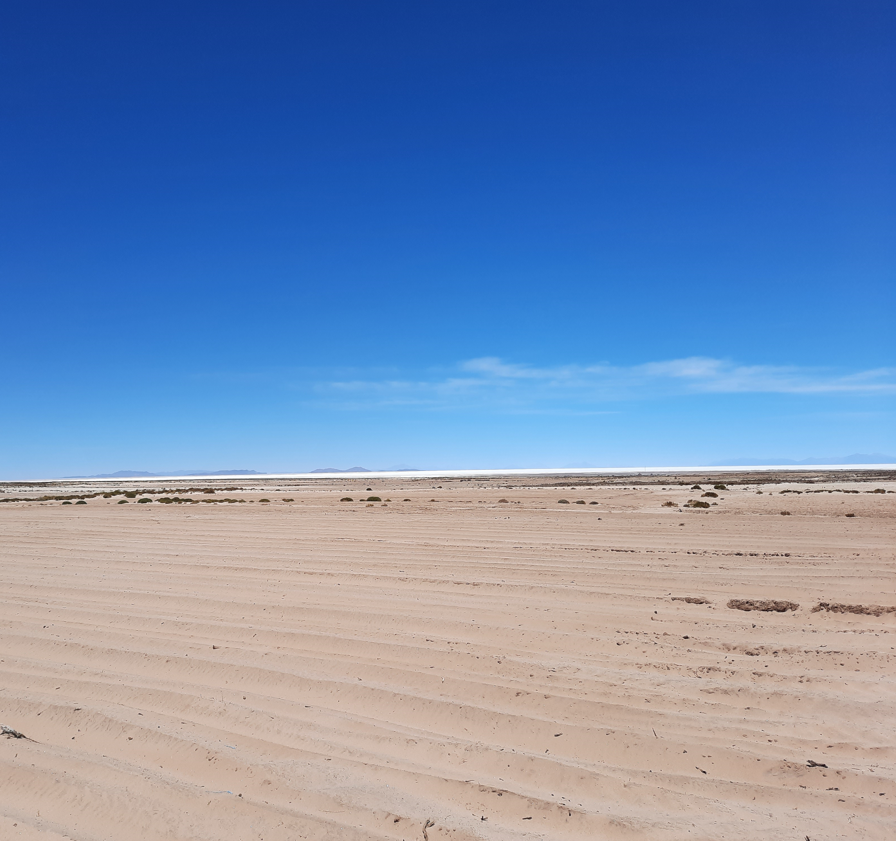
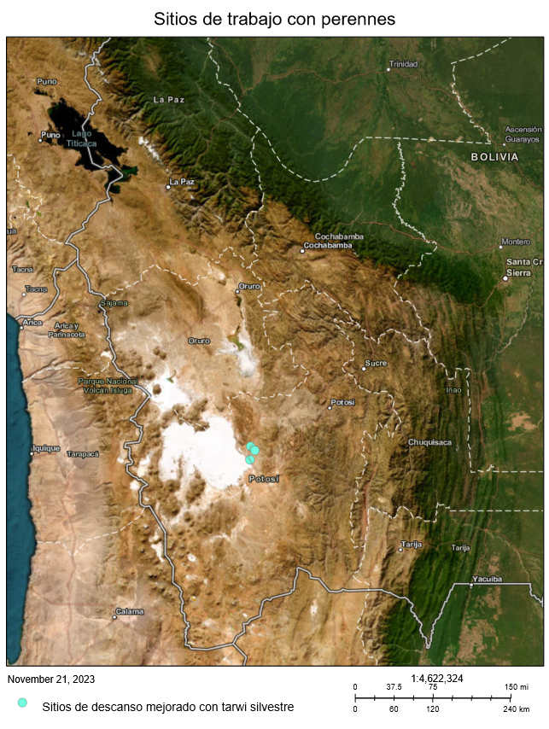
Paisaje árido del Altiplano Sur, Bolivia
(lluvias 140 mm/año, entre enero y febrero)

Slide 3
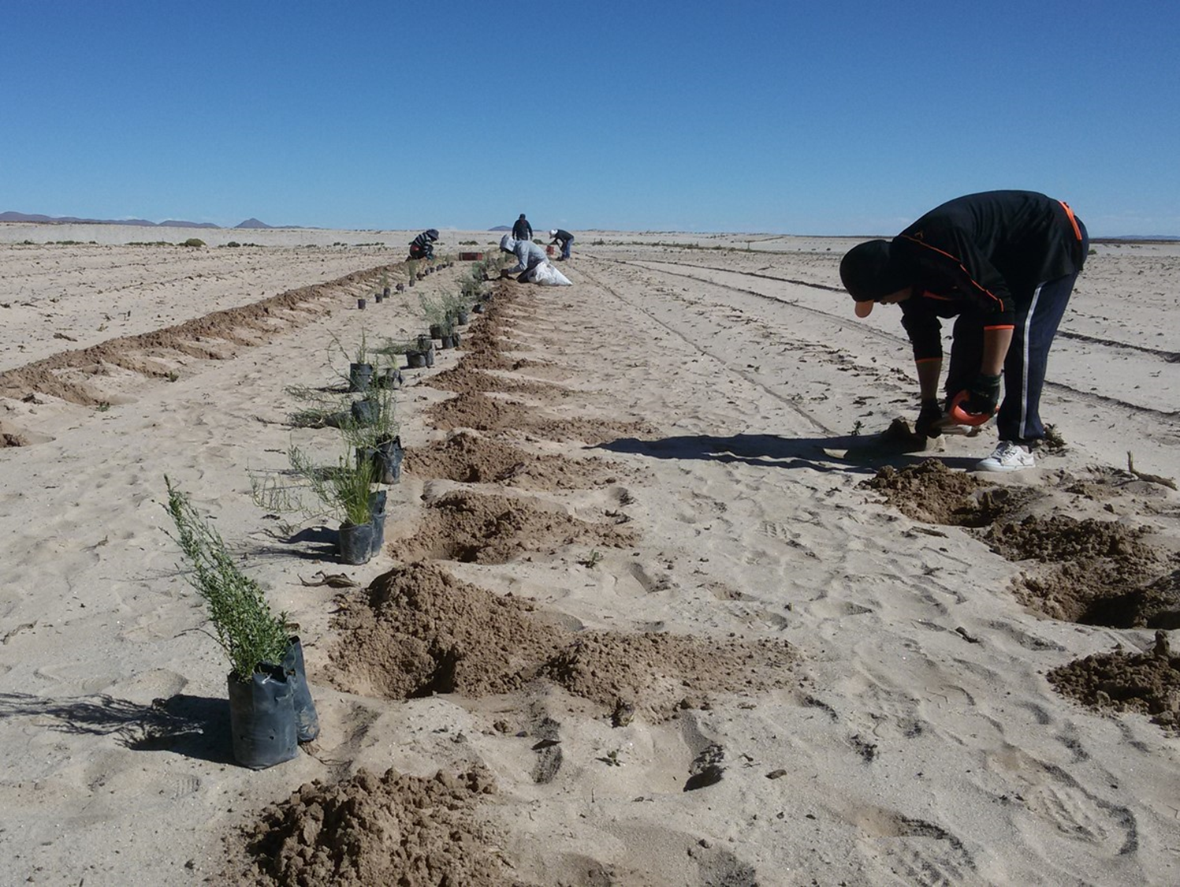
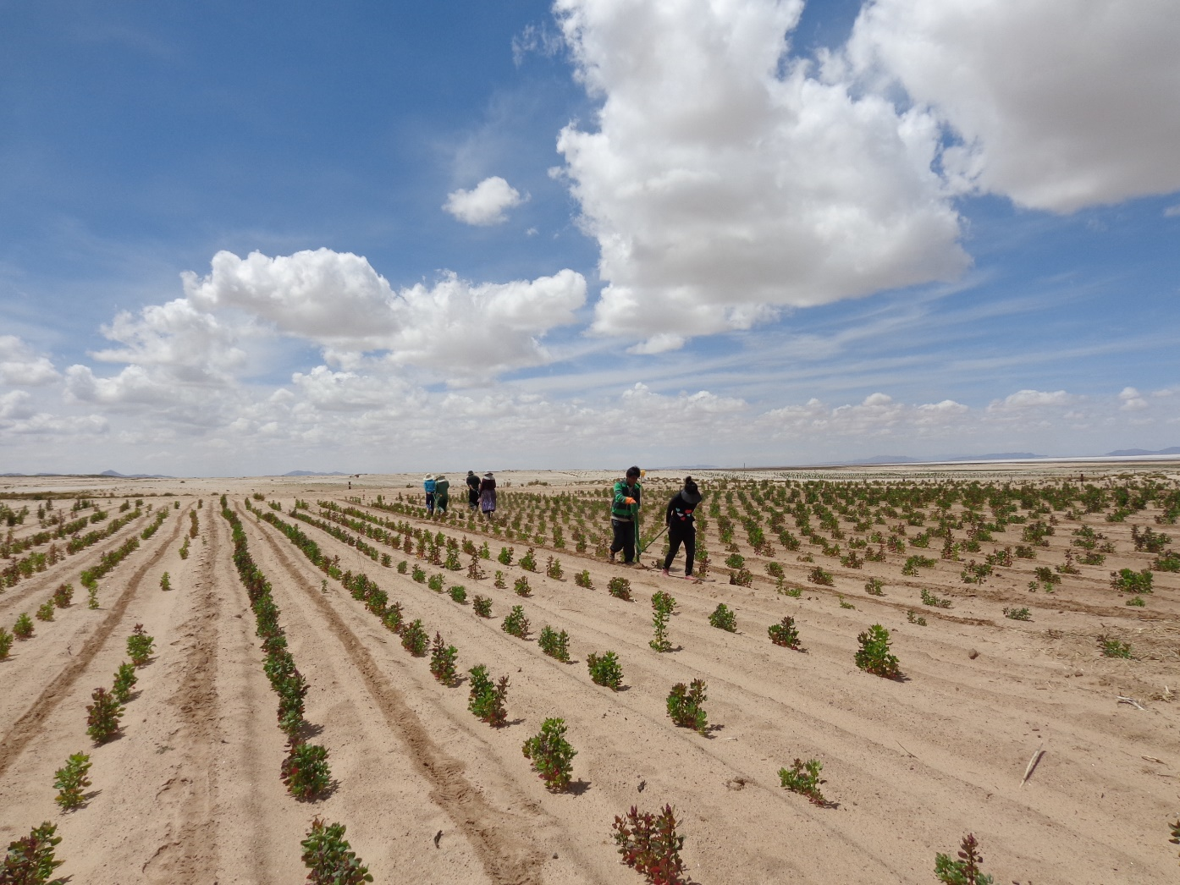
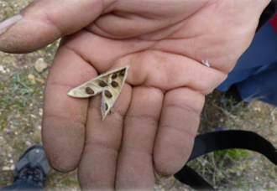
Inicio 2013: franjas vivas con especies perennes (arbustos y gramíneas) nativas de la zona.
Actualmente existen más de 100.
Antecedentes
Establecimiento de franjas de vegetación
Siembra de tarwi silvestre (Lupinus sp.)
Inicio 2013: siembra del ecotipo Orinoca en parcelas de quinua.
Diseminación natural de semilla ayuda al repoblamiento.

Slide 4
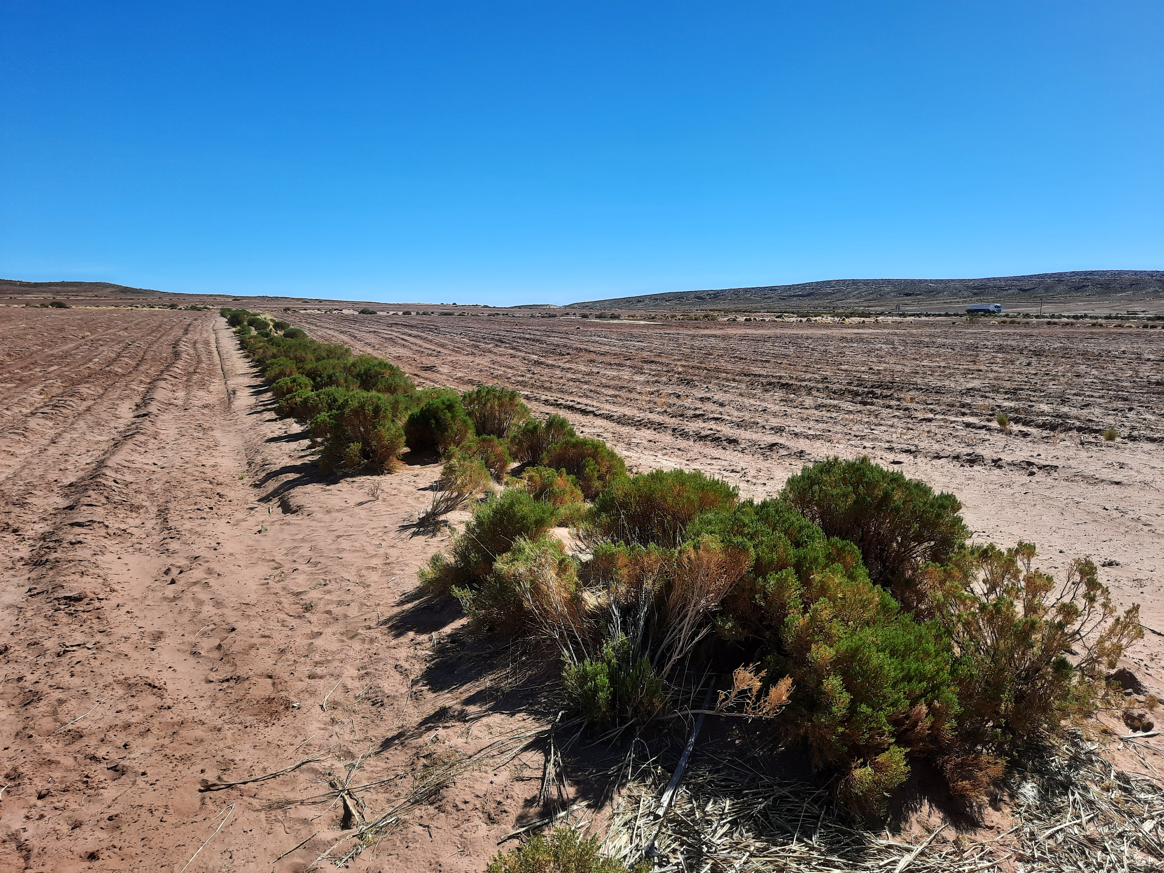
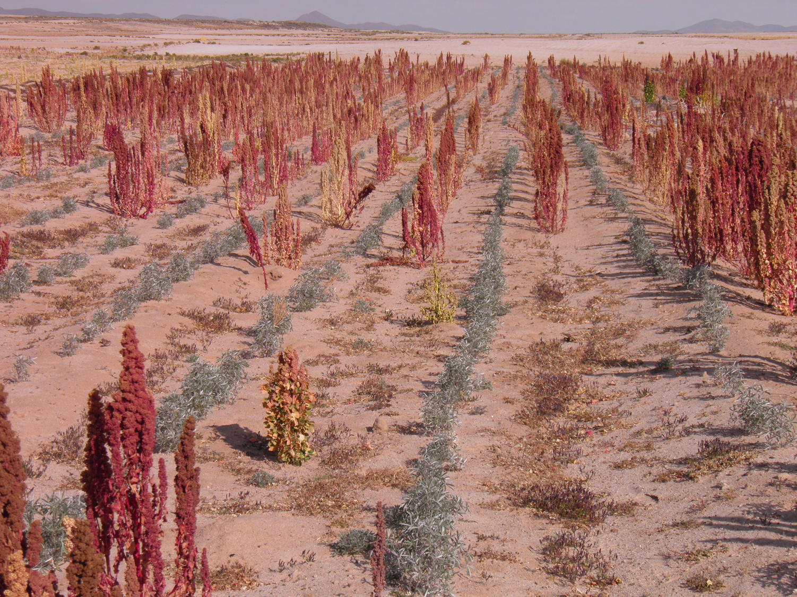
¿En qué medida las franjas de vegetación y el tarwi silvestre contribuyen a la salud del suelo?
¿Cómo analizan las y los agricultores las condiciones actuales, las nuevas opciones tecnológicas y/o prácticas?
Preguntas de investigación y evaluación
Franja de vegetación en el Altiplano Sur
Tarwi silvestre (Lupinus sp) en medio de la quinua

Slide 5
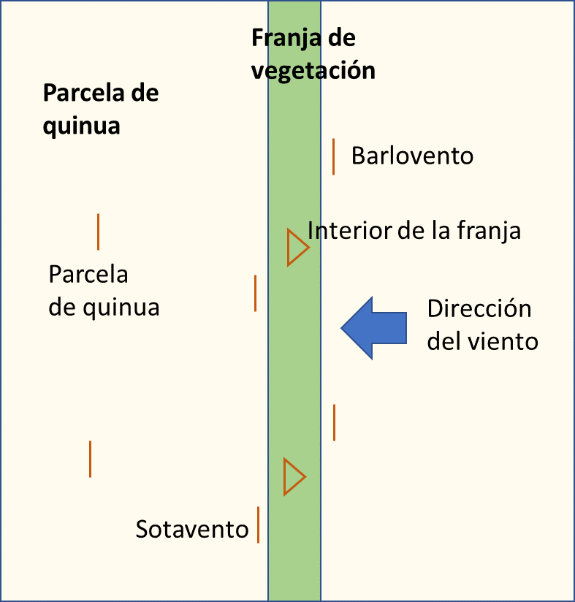
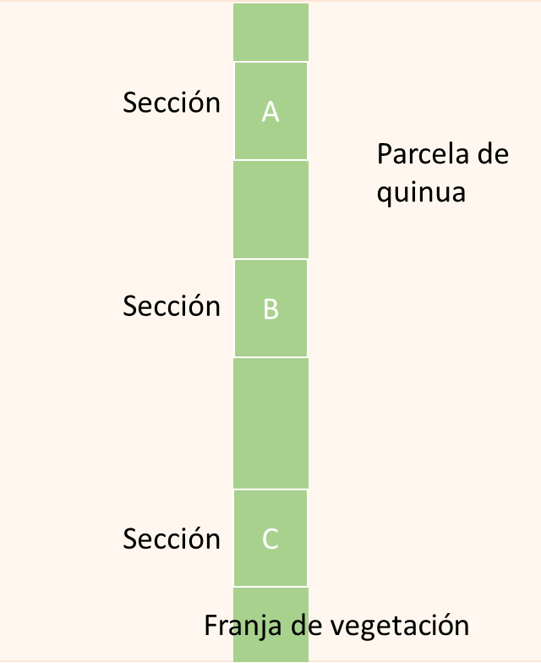
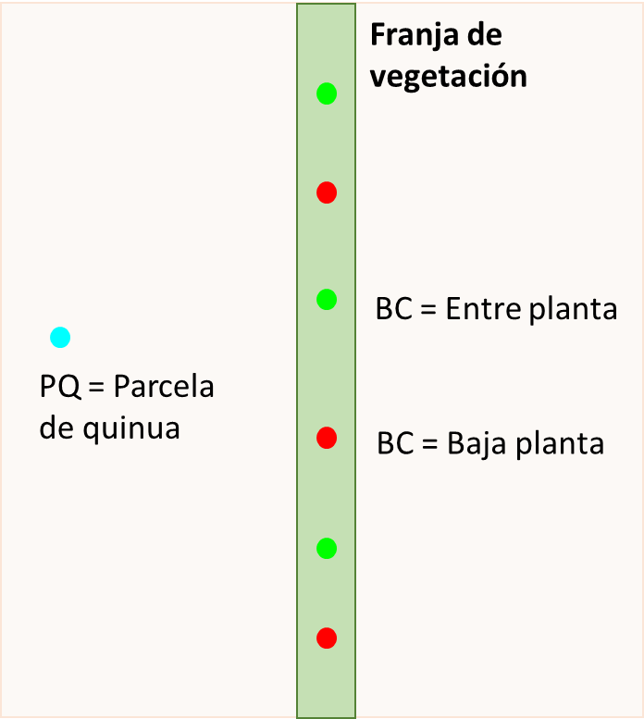
Metodología: franjas de vegetación
3 franjas de vegetación, para evaluar su contribución:
Pérdida y retención de suelo
Cobertura vegetal
Nutrientes en el suelo
Año 2014
Año 2016
Año 2017
Altura (cm) entre el suelo y el hilo del esquema instalado
Diferencia en la altura (mm) entre dos registro (calculado)
Especies vegetales presentes
Número de plantas
Altura de planta
Diámetros de plantas
Materia orgánica
Fósforo disponible
Nitrógeno total

Slide 6
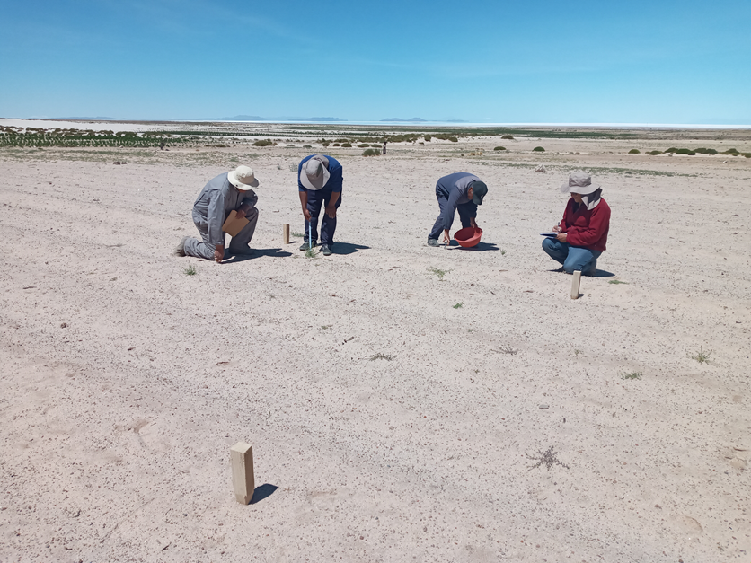
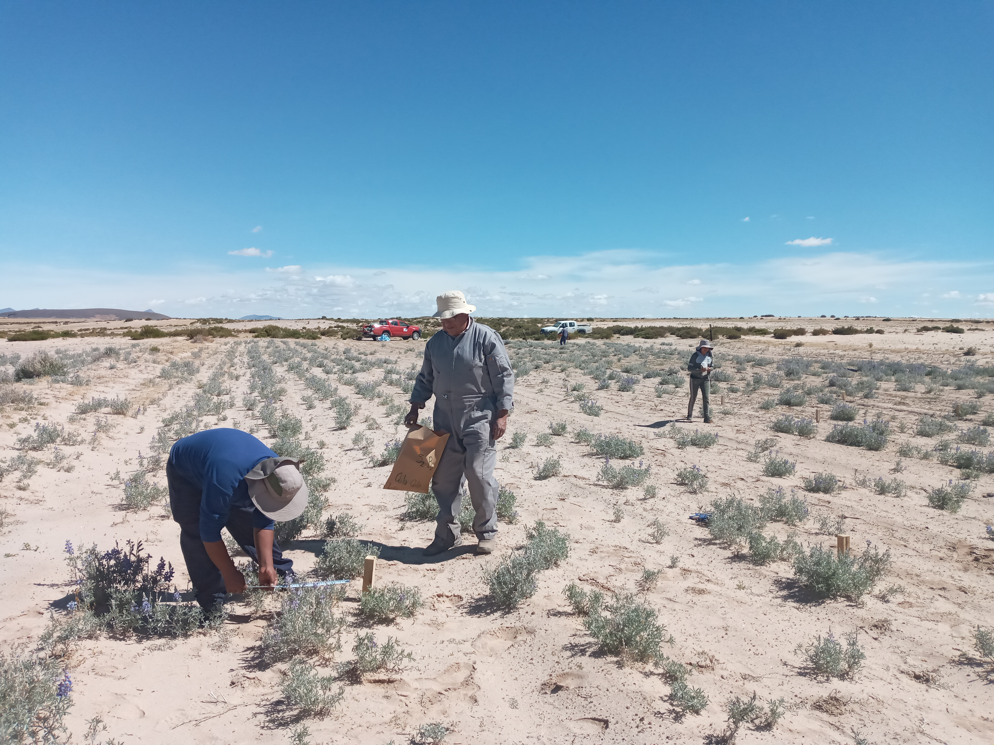
Metodología: tarwi silvestre
3 parcelas con tarwi silvestre (Lupinus sp.) y 3 parcelas sin tarwi silvestre
Número de especies vegetales
Número de plantas
Materia verde
Materia seca
Aporte de N
Parcela en descanso sin tarwi silvestre
Parcela en descanso con tarwi silvestre

Slide 7
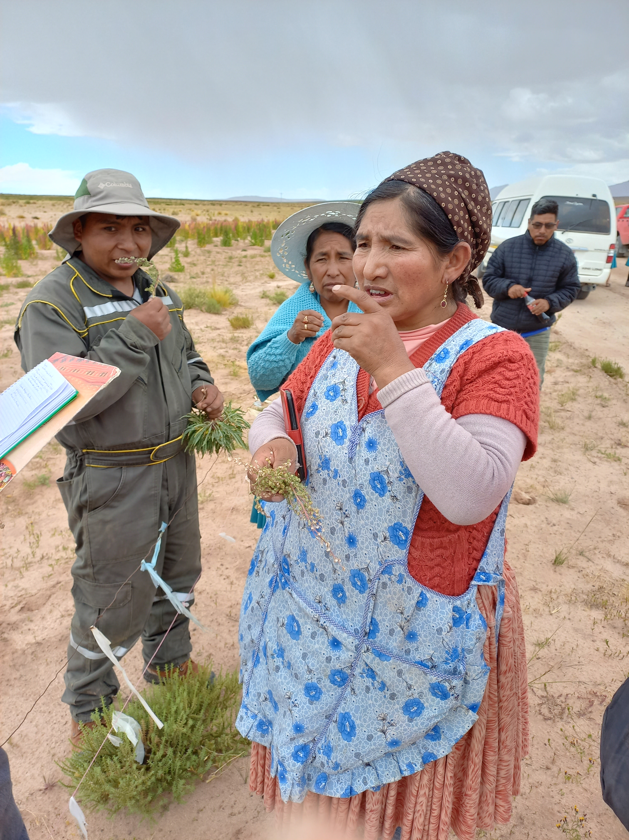
Metodología: aproximación cualitativa
Grupos de agricultoras/es de 2 empresas
Grupos de agricultoras/es de 2 comunidades (Chita y Chacala)
Observaciones en días de campo, visita a parcelas, entrevistas individuales y sesiones colectivas.
Preguntas clave:
Qué y cuánto conocían de cada práctica
Por qué o como lo conocían
Cómo se aplicaba y percibía cada práctica
Requerimientos de conocimiento

Slide 8
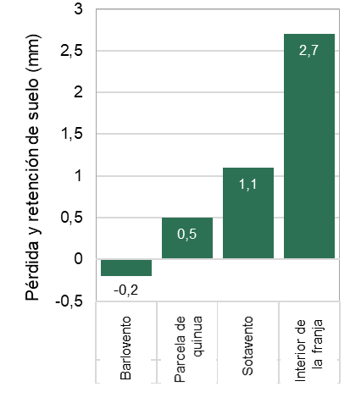
Hallazgos: contribución de franjas de vegetación
Pérdida y retención de suelo
Cobertura vegetal
Nutrientes en el suelo
Fecha de medición:
30 de noviembre de 2022
17 de marzo de 2023

Slide 9
Hallazgos: contribución de tarwi silvestre (Lupinus sp)
Aporte de N estimado
Cantidad de plantas
Peso de la materia verde
Peso de la materia seca

Slide 10
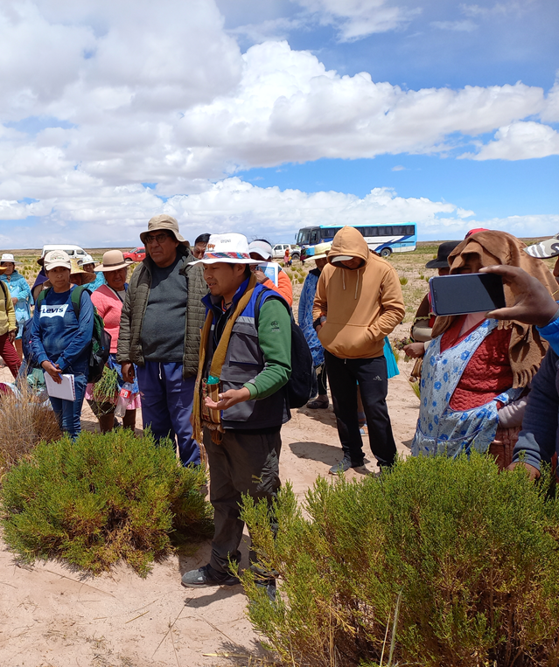
Hallazgos de conocimiento y percepción
Franjas | Tarwi silvestre
Conocimiento anterior a las intervenciones institucionales | Conocimiento nuevo como resultado de las intervenciones
Usos múltiples: lindero, espacios de provisión de plantas medicinales y hábitat de especies | Usos: aún insuficientemente conocidos y validados
Asociada al reverdecimiento del paisaje | Asociada al embellecimiento del paisaje (color y olor)
“Desventajas”: aumento de población de roedores, tiempo de implementación | “Desventajas”: conocimiento insuficiente sobre la práctica, disposición de semilla y riesgo frente a la sequía

Slide 11
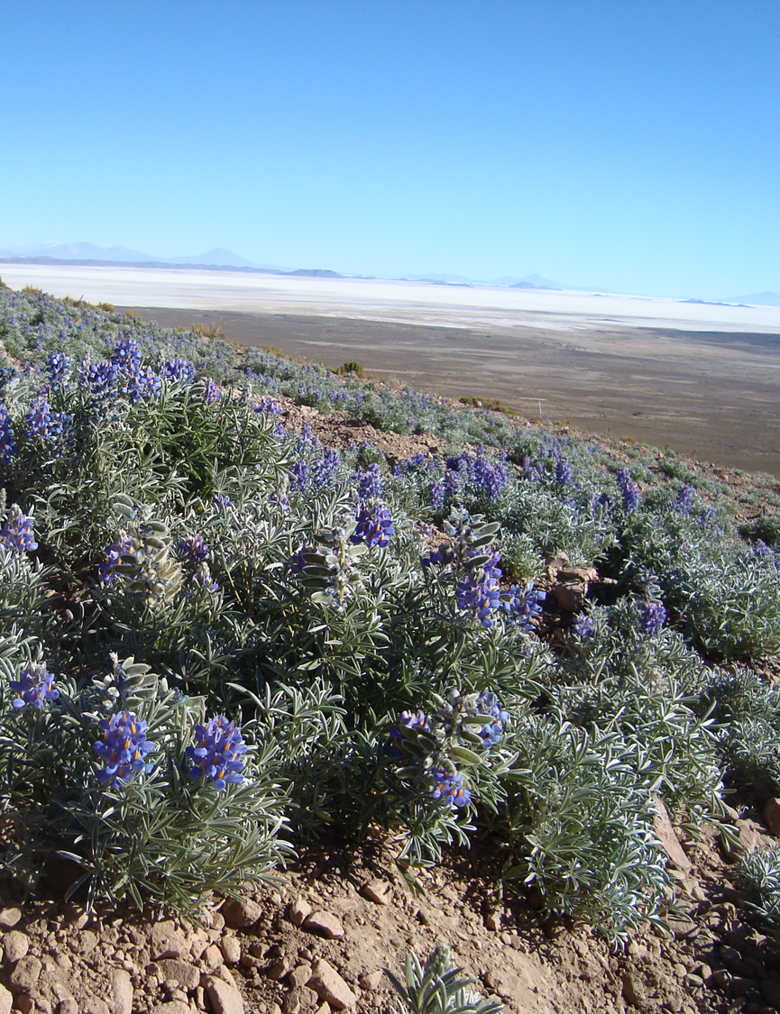
Conclusiones preliminares
Las franjas de vegetación: retienen el suelo que se lleva el viento, llegan a cubrir el suelo en más de 50% pero después de 11 años de su implementación, mejoran el paisaje y se asocian a otros beneficios como la provisión de plantas medicinales. Sin embargo, se debe avanzar en el análisis de las “desventajas”.
El tarwi silvestre: contribuye en más 3500 kg de materia verde por ha, embellece el paisaje árido, pero el conocimiento de la práctica aún es insuficiente y se debe enfatizar en el escalamiento.

Slide 12
